Slide 1

株式会社あらうち 御中
最上位パートナーの知見を活用し、獲得に強い動線を構築する
LINE公式アカウント運用のご提案

Slide 2
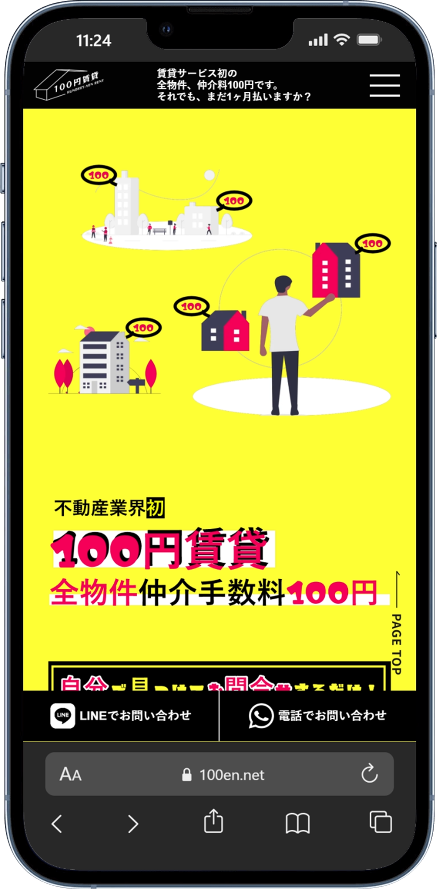

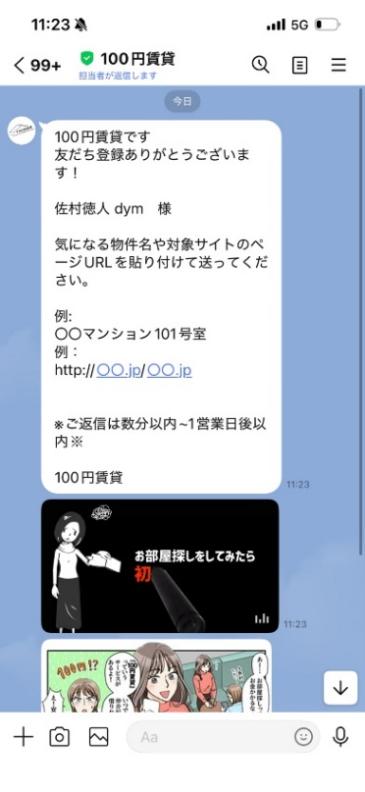
現状把握
LINE公式アカウントの標準機能で運用中（Lステップ等のツールなし）。
友だち追加の入口・追加後の動線ともに、改善の余地があると想定。
WEBサイトステータス
LINEステータス
サイトUU
1,737
友だち数
1,241
広告UU
0（広告なし）
アクティブ数
約807（仮）
広告費用
なし
ブロック率
35%（仮）
月間CV数
30件（仮）
月間投稿数
--
CV地点
問い合わせ
ステップ実施
--
LINE動線
有
アンケート実施
--
広告比率
0％
プロフ動線
--
リード保有数
不明
想定コスト
--
他SNS
YouTube
ツール
なし（標準機能）
メイン流入元
不明（広告なし）
リッチメニュー
なし
※いずれも貴社ヒヤリング、外部計測
をもとにした想定。（仮）は仮置き。
あいさつ
ボタンなし
全ページに「LINEでお問い合わせ」ボタンを設置。
100円チェッカー・内見依頼など、問い合わせ入口を整備。
リッチメニュー未設定・あいさつにボタンなし。改善の余地あり。

Slide 3
想定動線
カスタマージャーニーを８分割した上で各フェーズに最適なプランを提示。
特に改善したいポイントをご共有いただければそちらに対しての具体的なご提案をお持ち致します。
カスタマージャーニーマップ
① 接触（認知・流入）
⑤ リード有効化
② サイト離脱（対策）
⑥ 有効リードの再育成
③ 育成（興味喚起）
⑦マネタイズ(成約/購入)
④リード獲得 (web/LINE)
⑧LTV最大化・紹介
<貴社のユーザー動線イメージ>
（広告・SEO）
電話
WEB
（SNS）
問い合わせ
申込み
契約
貴社保有リスト
電話
WEB
(友だち紹介)
（メルマガ）

Slide 4
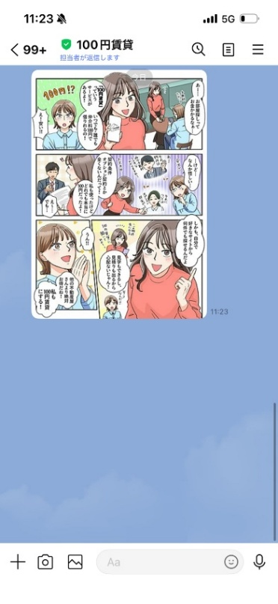
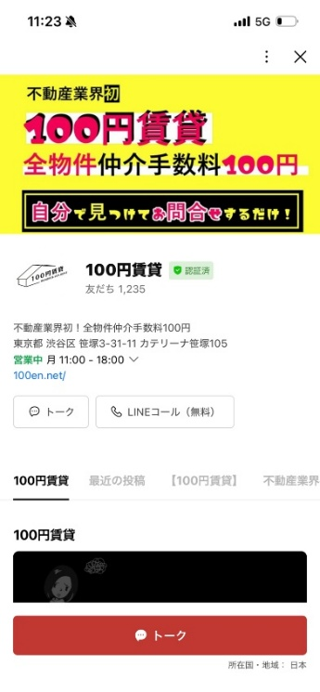
設定項目
冒頭アンケート起動を行うなどでユーザーの興味関心や対応優先度を調査、活用を出来ると最適。
また「どういう物件が対象か」などは大きくCVハードルになる部分かと思われます。
挨拶メッセ段階で「住みたい部屋」と「そのURL」を共有
してもらう形でコミュニケーションがスタートする。
プロフィールについては一定以上の充実度で設計されている。
サービス利用の可能性が高まるような導線設計等で改善の余地あり。
動画、マンガを通じてユーザーの理解度をあげる動線を構築している。

Slide 5
資料アジェンダ
市場分析

Slide 6
資料アジェンダ
施策の詳細（配信の効率化）

Slide 7
要件定義
LINE運用ツールの選定
なし ※OAMにて運用する
あり ※Lstepなど汎用的なもの
特徴
コストが最小限に抑えられる
メリット
顧客情報を活かしたセグメント配信が可能
デメリット
現状LINEとAPI連携ができておらず、データ活用が限定的
特徴
API連携を前提としたステップ配信に強み
セグメント配信・タグ管理も柔軟に設計可能
メリット
経過日数・タグ条件を組み合わせた配信設計が可能
API連携により外部データとの連携もしやすい
デメリット
移行には初期設定・データ移行の工数が発生
結論・推奨
API連携の有無が今後のデータ活用。詳細なセグメント設定を左右する。
ユーザーアンケートを活用して、利用ステータスやユーザー情報の回収→配信に活用といったフローを踏みたいところ。

Slide 8
想定動線
友だち追加までの動線、友だち追加後の動線、それぞれ最適化のために運用致します。
APIを用いた運用
<対新規ユーザー領域>
自動化(ツール導入により)可能領域
HP
(離脱防止バナー)
企画配信（セグメント配信）
営業トスアップ
LP
友だち追加
ステップ配信
CV
各種SNS
初期設計項目↓
アンケート
→ タグ配信
既存ユーザーリスト
メルマガ ※デザイン
・プロフィール画面
・リッチメニュー
・あいさつメッセージ
・応答メッセージ設定
・チャットタグ設定
・計測タグ設定
・LINEログイン ※別途費用
・LINEID連携 ※別途費用
タグ・セグメントの管理
QA解消（自動応答）
オフライン施策（ポップ、チラシ） ※デザイン
各種初期設計の調整
LINE_CPFやその他
1to1チャットルーム
<対既存ユーザー(顧客)領域>
CV
リマインド配信
定期対応項目(一部抽出)
クロスセル配信
GAレポーティング対応
実反響(購入)
リピート配信
投稿スケジュール確認
利用状況タグの設定
Chat Plus
OptionAPI
クーポン・リサーチ動線の設計
Call Plus
サンクスLINE誘導
友だち化
1to1チャット機能
通知メッセージ(OptionAPI)

Slide 9
想定セグメント×成果
冒頭アンケート起動を行うなどでユーザーの興味関心や対応優先度を調査、活用を出来ると最適。
また「どういう物件が対象か」などは大きくCVハードルになる部分かと思われます。
流入元
LINE誘導
具体の施策方針
CVするユーザー割合
※平均値
SEO・AIO
離脱防止
サイト上ポップアップ
あいさつMSG＋
登録特典(資料/診断)自動送付
教育コンテンツ配信
（週1）→ CV誘導オファー
３％
広告
離脱防止
サイト上ポップアップ
KW自動応答設定
→ ユーザー意図別に即返信
ステップ配信（7〜14通）
→ 商談・申込への誘導
LINE広告（CPF配信）
サイト上ポップアップ
スクリーニングアンケート
（3問）→ セグメント分類
セグメント別シナリオ配信
ホットリード:即スタッフ対応
1.5％
CV・mcv済
通知メッセ
サンクス自動MSG＋
次のアクション案内
リマインド配信
クロスセル・アップセル
2.5％
CV・mcv済
サンクスLINE誘導
スクリーニング（3問）
温度感・ニーズ把握
有効リード育成シナリオ
→ 商談・再購入誘導
2.5％
保有リスト
通知メッセ
一斉配信でリスト活性化
アンケートで属性把握
セグメント別ナーチャリング
季節・タイミング別企画配信
2.5％
保有リスト
メルマガ・テレマ
SNS告知
LINE移行キャンペーン
（特典訴求で友だち追加促進）
LINEでリピート率向上
紹介キャンペーン・LTV最大化
2％

Slide 10
LINE施策における重要な考え方
アカウント効果を最大化するためには・・・？
既存友だちのメッセージ配信を拡大＆検証し
課金対効果を向上する
新規友だちの追加動線を拡大&整備し
見込みの高いユーザーのリードを獲得する
WEBサイト上情報と連携させ、配信効果を数値化する

Slide 11
要件定義
01
02
03
新規面の課題
効率面の課題
既存面の課題
訪問・DMでつながった見込み客への配信内容に悩んでいる
サービスが複数あり、紹介の優先順位が不明確
イベント告知との出し分けも未整理
現時点では詳細未共有（要ヒアリング）
配信設計・運用体制の効率化余地は今後の確認事項
具体的な数値把握ができ次第、優先度を判断する
現状＋DIRECTを利用も、Lステップへの切替を検討中
LINEとAPI連携ができておらず、データ活用が限定的
移行要否は運用実績を踏まえて判断する
結論・推奨
API連携の有無が今後のデータ活用を左右するため、移行の実務工数とコストを精査した上での判断を推奨（本資料では優劣を断定しない）。

Slide 12
要件定義
プロモーション目的
LINE効果の最大化
配信目標
売上計測環境の整備と配信伸長での効果最大化
弊社からのご提案
手法
10万円/月
プラン
サービス検討時期の精査
アンケート、サイト内行動をもとにして
ユーザーのカテゴリ・意欲フェーズを回収。
ツール連携に伴うセグメント配信
検討タイミング、フェーズを把握したうえで配信を行い効率化。
15万円/月
プラン
※10万円プランに
機能上乗せ
サービス申込みユーザーに
サンクスページ→LINE誘導
サービス申し込み完了時に、メルマガ、電話に加えて
LINEでの情報登録（友だち追加＋アンケート）をさせる。
未利用・契約者に
サンクスページ→LINE誘導
各種料金診断完了等のページにからLINE起動を自動化し、
サービス利用を検討している層をLINEに直接誘導させる。

Slide 13

想定の費用対効果
初期
月次
6か月後
¥100,000
¥150,000
友だち数
15,000
開封率
81%
<実施内容>
<実施内容>
流入
3,700件
月次投稿
2回
月次投稿
2回
CV
12 件
リッチメニュー
♾️
リッチメニュー
修正変更
♾️
（CVR：0.3%）
ステップ
構築
月次レポート
1回
ツール契約
代行
月次定例会
1回
連携
別途開発
連携
別途開発
ステップ配信
5本程度

Slide 14
実施施策
診断結果送付後のステップ配信と、既存企画の再配置で歩留まりを設計する（数値は目標値・ヒアリング後に精緻化）
[ステップ1]
ターゲット層
セグメント方法
配信コンテンツ
想定開封率×クリック率×CV率
0日後
目標40%×15%×8%
－
3日後
目標30%×10%×5%
－
7日後
目標25%×8%×3%
－
[企画配信]
ターゲット層
セグメント方法
配信コンテンツ
想定開封率×クリック率×CV率
目標20%×5%×2%
－
目標25%×6%×3%
－
目標35%×15%×10%
－
目標30%×10%×8%
－

Slide 15
その他（コンサルに含む）
ユーザー対応の質を高める3つの施策カテゴリ（診断コンテンツ・複数サービスを前提に整理）
QA自動化
個別チャット
その他
・料金・使用量等のよくある質問にLINEチャットボットで自動回答
・診断結果に応じたQ&Aパターンも自動化候補
・契約内容等の複雑な問い合わせは有人チャットで個別対応
・タグ管理で乗り換え検討等、優先度の高い問い合わせを可視化
・暮らしスマイルアンケートをLINEリサーチ機能で実施
・回答特典を付けて回収率を高める
その他（コンサルに含む） ※工数削減施策
自動応答
その他
・キーワード応答＋タグ付けで一次対応を自動化
・複数エリア（17アカウント）共通のFAQ対応を効率化
・配信ログの自動集計（API連携）でレポーティング工数を削減
・診断結果送付〜ステップ配信までをGAS等で自動化

Slide 16
資料アジェンダ
施策の詳細（新規友だち獲得）

Slide 17
提供施策について
各接点（箇所）ごとに訴求を出し分け、LINE友だち追加へつなげる（診断コンテンツを起点に設計）
料金プラン診断コンテンツ
診断結果をLINEで送付
LINE追加
マイサーラ会員登録案内
料金確定通知もLINEで受け取れる
LINE追加
地域別WEB申込キャンペーン
申込完了特典をLINEでお届け
LINE追加
※「料金プラン診断」はサイト上に簡易診断フォームを設置し、結果をLINEで送付する動線を想定（要開発）

Slide 18




提供施策について
準顕在（獲得見込みが高い）層を効率よく取れる動線を用意し運用します。
※実施想定の友だち追加動線について、★を記載しております。
離脱防止バナー
CPF広告
通知メッセージ
サンクスLINE誘導
CPF約100-200円台。
かなり安価かつ成果報酬で
友だちを増やす広告。
興味はあるが利用まで
至らなかったユーザーを
友だちとして囲い込む。
友だちではないユーザーに
対して予約完了通知などを
送り友だちを増やす。
サンクスページに到達した
ユーザーを自動でLINEに誘導。
友だち追加、追客に活用可能。
事例：車買取
事例：宅配ピザ
事例：アパレル
事例：美容医療
LP離脱ユーザーに対して
LINE誘導を実施。
LINE追加から20％がCV
通知メッセージ導入４ヶ月で
友だち数2倍
1人あたり50円で友だち獲得
LINE経由の購入1.5倍
導入後友だち増加数が1.5倍に。
実反響率も40%程度改善。

Slide 19




新規友だちの追加（ポップアップ / 離脱防止）
ポップアップ(離脱防止 など)
WEBサイト上の特定アクションを起こしたユーザーに対して
ポップアップの形でLINE誘導の動線を提示。
初期：1.5万円
月額3万円
LINE以外の注力動線への誘導も同バナーから実施が可能です。
動作イメージ

Slide 20

新規友だちの追加（ポップアップ / 離脱防止）
ポップアップ(離脱防止 など)
WEBサイト上の特定アクションを起こしたユーザーに対して
ポップアップの形でLINE誘導の動線を提示。
初期：1.5万円
月額3万円
LINE以外の注力動線への誘導も同バナーから実施が可能です。

Slide 21





新規友だちの追加（通知メッセージ）
通知メッセージ
WEB上のアクションユーザー、貴社保有リスト をターゲット
に友だち登録、ステータス通知を行うことが出来る機能です。
初期：10万円
月額8万円～
+通数単価：7円
Sales Partner、Tech Partner限定公開のAPIを使用した機能です。
料金プランにより通数単価、利用可能機能が異なります。
利用可能シーン
動作イメージ
佐川急便
やまや（EC）

Slide 22

新規友だちの追加（通知メッセージ）
通知メッセージ
WEB上のアクションユーザー、貴社保有リスト をターゲット
に友だち登録、ステータス通知を行うことが出来る機能です。
初期：10万円
月額8万円～
+通数単価：7円
Sales Partner、Tech Partner限定公開のAPIを使用した機能です。
料金プランにより通数単価、利用可能機能が異なります。
利用可能なシーン一例

Slide 23





新規友だちの追加（サンクスLINE誘導）
サンクスLINE誘導
サンクス到達時のLINE動線が弊社開発により可能に。
費用を抑えての導入が可能で、新規反響の質改善に寄与。
初期：10万円
月額3万円～
+設定地点追加
※暫定措置として導入済アカウントについては2026年7月～の価格改定の予定
※既存APIツールとの併用についても、問題なく稼働が可能。
WEBサイト
動作イメージ
｜D
Y
Mツ
｜ルで
L
I
N
E
動線
に
｜
非LINE友だちの場合
公式アカウントの友だち
登録ページへ遷移する。
ロゴ
友だち追加後
フォーム
CV
・購入完了
・セミナー予約
・登録完了
・メルマガ登録
・その他
既存のLINE友だちの場合
※入力した内容を
トークに反映が可能。
公式アカウントのトーク
画面へ遷移する。
※設定によりフォーム入力
内容を踏襲した入力画面
を表示させることが可能。
↓
配信セグメントに利用可
※ユーザーの個人情報収集が
完了したタイミング
高開封率のLINEに誘導して反響→実売上への引上げ率、リピート率改善。
弊社運用の美容クリニック様では、予約後来院率にて40-50%程度の改善を実現。

Slide 24
資料アジェンダ
費用感

Slide 25
DYMプラン
弊社からご提供できる運用プラン
サービス内容
施策成果件数に伴う費用発生でリスクを抑えた運用スタートを実現。
01
転職ユーザーのカスタマージャーニー（8フェーズ）
<初期費用>
接触〜リピートまでの動線設計
02
LINEステップ配信シナリオ（4-8本）
友だち追加直後〜成約誘導まで
<月額費用>
03
アンケート設計（直接関与 / 診断型）
リード有効化＋長期追客セグメント戦略
04
セグメント設定
WEBサイトアクション、LINE上アクションのスコアリング 等を活用
01
05
～ の修正・調整も
月次対応内に含んでおります。
05
アンケート設計（直接関与 / 診断型）
リード有効化＋長期追客セグメント戦略
06
季節・時期ごとの企画配信
※本数により金額変動
繁忙期に連動・各ユーザー層をターゲットとしたキャンペーン案
07
各種設定の更新・改善
あいさつメッセージ、リッチメニュー、LPの改修（※LPは別途費用）

Slide 26
弊社からご提供できる運用プラン
都度発注プラン
LINEOAの運用業務・CR制作業務を一部外出ししてご依頼依頼も。
<追加作業における費用感 ※作業量により変動する可能性がございます>
対応項目 | 初期 | 内容 |  | 対応項目 | 初期 | 月額
アカウント開設 | ¥30,000 |  |  | APIツール導入 | ¥50,000~
プロフィール | ¥30,000 |  |  | ID連携 | ¥200,000~
リッチメニュー | ¥30,000 |  |  | LINEログイン | ¥0
あいさつメッセージ | ¥30,000 |  |  | 通知メッセージ | ¥200,000~
初期アンケート | ¥50,000 |  |  | チャットボット機能 | ¥50,000~
KWの自動応答 | ¥30,000 |  |  | Chat Plus | ¥30,000~
ステップ配信 | ¥50,000 |  |  | Call Plus | ¥200,000
セグメント配信 | -- |  |  | LINE決済 | ¥50,000~
チャットタグ管理 | ¥30,000 |  |  | 予約管理 | ¥20,000~
チャット対応 ※サポートは可能 | ¥100,000～ | 件数により変動 |  | ----- | -----
GA(CRM)レポート連携 | ¥30,000 |  |  | ----- | -----
クリエイティブ | ¥15,000 | 画像1枚での想定 ※バナー、HTMLメール等 |  | 離脱防止ツール | ¥15,000 | 画像1枚での想定 ※バナー、HTMLメール等
投稿作成 | ¥30,000 |  |  | サンクスLINE誘導ツール | ¥50,000
貴社リソースの状況に応じて都度発注でのご依頼も各単価で受けさせていただきます。

Slide 27
資料アジェンダ
サポート体制

Slide 28








サポート体制（報告FMT）
WEBサイト上情報と連携させ、配信効果を数値化する
☑
レポートサンプル
（貴社要望によりカスタマイズ予定）

Slide 29


サポート体制（報告FMT）
効果計測
コンサル費用＋アカウント費用に対する効果を可視化し、課題点を都度確認できる体制に。
投稿別×セグメント別でデータ化でき、ABテストとクリエイティブ検証を細かく実施。
APIツールなし
CVタグの設定に伴い、計測自体は可能だが
CV数50件以上での数値計測となる（管理画面上）
通常
APIツールあり
APIツール管理画面上にて
「特定期間に対するCV数算出」が可能
DYM
APIツール有無
に関わらず
定期投稿、シナリオ、リッチメニュー等に設定の
リンクについて、GA、MAツールでの計測可能に
GAレポート（日次） ※サンプル
GAレポート（月次） ※サンプル

Slide 30





体制図（イメージ）
弊社体制図
GA及びMAツール両面での計測ができるようパラメータ管理。
LINE公式アカウントの管理画面には出ない、サイト上の結果を紐づけ。
営業 / フロント対応（全体統括）
・本プロモーションの戦略立案 / 方針決定 ・貴社ご担当者様との連絡やり取り全般
広告運用統括・コンサル
営業 / フロント対応（サブ）
・本プロモーションの戦略立案 / 方針決定
・貴社担当との連絡やり取り全般
・書類の作成等、事務面までサポート
リス・SNS運用
LINEOA運用
媒体担当
・アカウント設計
・運用調整
・アカウント設計・運用調整
・クリエイティブディレクション
運用サポート
制作
・運用調整
・入稿作業
・バナー制作
・LP制作
・動画制作

Slide 31
運用スケジュール
サイト/LINE上への実装については、約1か月程度を頂き進行。
STEP1
お申込み（書類締結）
約1か月
STEP2
キックオフMTG
STEP3
連携の設定 / タグ確認
オーディエンスリスト作成
タグ設定
GA設定
etc...
STEP4
初期設計の構築
リッチメニュー作成
アンケート設計
シナリオ設計
etc...
STEP5
運用開始
※貴社作業・確認にかかる時間により前後する可能性がございます。

Slide 32
資料アジェンダ
LINE公式アカウント運用のメリット

Slide 33
LINE公式アカウントを検討する背景
ファン化・自社アプリ登録に対して、”ハードルが高く感じる”ユーザーが増えている状況。
離脱防止 >> 友だち追加 >> LINEで学習 >> リード獲得・利用 の導線設計でハードル抑えつつ運営が可能。
現状施策
DYM施策
興味関心なし 層
接触
ヒアリングの上
確定
接触、詳細ページ閲覧
の動線でのLINE誘導を整備
潜在層
離脱
準顕在層
離脱防止バナー
離脱防止バナーにて
検討段階ユーザーをLINE誘導
LINE友だち
顕在層
※過去の顧客データを活用
LINEでログイン
リード獲得層
※ミニアプリ・診断 → 特典
既存ユーザー
LINE ミニアプリ
※ID連携特典等を表示
リピート・ファン化
自社App/ネットワーク
（ID連携等の開発）
定期購入・クロスセル
商材への動線設計
※長期施策として想定

Slide 34
LINE公式アカウントを検討する背景
ユーザーコミュニケーションに、LINE公式アカウントを導入する法人が増加傾向。
開封率に関してはメールマガジンの6倍を誇ると言われています。
メールマガジン、テレマーケティング が主流
＋LINE公式アカウント が主流
メールマガジン
LINE
入力が面倒・間違いが発生
ワンタップで追加
到達
迷惑メールなどに入る
確実に届く
開封率
10％
60％
開封まで
1時間
15分

Slide 35
LINE公式アカウントを検討する背景
「今すぐ客」以外の約99％の層をリストマーケティングで顧客に引き上げることが重要。
結果として、リード獲得率向上、リピート率向上、売上向上に繋げる。
CPC
WEB広告における競合性が高くなり
単価指標（CPC及びCPA）が高騰。
CVR
集客施策におけるCVRは高くても2%程度。
CVに至らず離脱するユーザーが大部分。
そのうち客
今すぐ客
「今すぐ顧客」を高い広告費を投資して獲得するのはリスクが大きい。
9-9.5％
1-2％
必要性
リストとして獲得するだけでなく
「将来的な顧客」教育をLINE上で構築し行う。
まだまだ客
お悩み客
80％
9-9.5％
広告審査がないうえに、ユーザー接点を早めることで大量かつ高効率での獲得を見込むことが出来る。
緊急性

Slide 36
LINE公式アカウントを検討する背景
利用年齢層により変動はするものの、10-40代を中心に電話、メールを忌避する動きが強まっている。
既存ユーザー以外の年齢層の獲得にあたって、利用率の高いLINEOA施策が非常に重要と想定される。
年齢層 | LINE・チャット系 | メール・メルマガ | 電話 | 主要な特徴・SNS
10代〜20代 | 利用率：90%以上 | 利用率：低 | 利用率：極めて低 | Tiktok YouTubeが情報収集の起点。 Instagram、XのDMも 連絡網として活用。
 | 日常連絡の絶対的インフラ。 | 企業や公式からの連絡は 読まれない傾向。 | 「電話恐怖症」を持つ人も。
30代〜40代 | 利用率：90%以上 | 利用率：中〜高 | 利用率：中 | FacebookやXでの情報収集が活発。
 | プライベートの連絡網。 | 仕事や、メルマガでの セールス情報に抵抗なし。 | プライベートでは減少傾向も 仕事では必須。
50代〜60代 | 利用率：80%〜90% | 利用率：高い | 利用率：高い | YouTubeでの趣味動画視聴も普及。
 | 家族や友人との連絡で定着。 | 最も好まれる企業からの 情報受取ツール。 | 予約や急ぎの用件で信頼性が高い。
70代以上 | 利用率：70%前後 | 利用率：低い | 利用率：最も高い | 連絡手段としての電話が 最優先される層。
 | 高齢者層にも普及が進む。 | 操作に不慣れで到達率が下がる。 | 重要な連絡や問い合わせは 電話がメイン。

Slide 37
LINE公式アカウントを検討する背景
LINE公式アカウントの施策内（開封率、クリック率、CV率）で高い水準の施策をご提供。
初期設計のみのご依頼でも、大きく数値改善できるポイントの導入支援が可能です。
施策の流れ
（ターゲット戦略）
（LINE施策内）
（成果地点）
友だち追加
通常メッセージ（企画投稿）
営業トスアップ
開封率
クリック率
CV率
CV
アクティブ数
（非ブロック率）
通常メッセージ（ステップ配信投稿）
セグメント率
or
ステップ配信設定数
開封率
クリック率
CV率
その他指標（リッチメニュー、プロフ、挨拶メッセ）
月間通数
開封率
クリック率
CV率
開封率
クリック率
CV率
DYM実績
85 %
12.5 %
0.5 %
業界平均
(LINEヤフー社より共有）
70 %
8.25 %
0.3 %

Slide 38
LINE公式アカウントを検討する背景
業態平均で最大３%のユーザーは有効化/マネタイズ可能 とされている。
貴社集客課題に合わせて、LINE公式アカウントの構築モデルを活用しながら集客効率を改善。
流入元
LINE誘導
具体の施策方針
CVするユーザー割合
※平均値
SEO・AIO
離脱防止
サイト上ポップアップ
あいさつMSG＋
登録特典(資料/診断)自動送付
教育コンテンツ配信
（週1）→ CV誘導オファー
３％
広告
離脱防止
サイト上ポップアップ
KW自動応答設定
→ ユーザー意図別に即返信
ステップ配信（7〜14通）
→ 商談・申込への誘導
LINE広告（CPF配信）
サイト上ポップアップ
スクリーニングアンケート
（3問）→ セグメント分類
セグメント別シナリオ配信
ホットリード:即スタッフ対応
1.5％
CV・mcv済
通知メッセ
サンクス自動MSG＋
次のアクション案内
リマインド配信
クロスセル・アップセル
2.5％
CV・mcv済
サンクスLINE誘導
スクリーニング（3問）
温度感・ニーズ把握
有効リード育成シナリオ
→ 商談・再購入誘導
2.5％
保有リスト
通知メッセ
一斉配信でリスト活性化
アンケートで属性把握
セグメント別ナーチャリング
季節・タイミング別企画配信
2.5％
保有リスト
メルマガ・テレマ
SNS告知
LINE移行キャンペーン
（特典訴求で友だち追加促進）
LINEでリピート率向上
紹介キャンペーン・LTV最大化
2％

Slide 39
資料アジェンダ
中長期施策として…。

Slide 40






提供施策について [CRM及びAPIツールとの連携]
CRM、APIツールで要件定義を行いつつ、効率化及び詳細なセグメント設計を目的として、
貴社内の顧客管理（CRM）ツールとの連携の実施も可能です。 ※開発は別途費用
▼CRMによるセグメント配信の違い
▼参考：LステップAPI連携機能
メッセ送信
LINE公式とAPIツール間の
情報連携
「CRM側でどんな情報を取りたいか」が重要
要件定義を先にする必要がある

Slide 41



その他 代表的な活用機能
ミニアプリ
LINE内で活用できるミニアプリでは、ゲームや抽選といった機能を
アプリ開発よりも大幅に格安な価格帯で利用できるサービス。

Slide 42

その他 代表的な活用機能
【LINE】Chat Plus
「LINEチャットPlus」は、FAQをもとにしたAIによる自動応答や、
有人でのチャット対応による細かなサポートを可能にするオプション機能。
自動応答と有人応答を使い分けることが
できる
「訪問者管理機能」により、ホームページに訪れたユーザーを一覧で見ることが可能
ホームページから気軽にチャットで
問い合わせができるようになり
資料請求や商品の購入に繋がる。
公式LINEとチャットボットを連携し
LINE上でも同じチャットボットを活用
できる

Slide 43

その他 代表的な活用機能
【LINE】Call Plus
「LINEコールPlus」は、LINE公式アカウントの有料オプション機能で、
LINE公式アカウントからユーザーがカスタマーサポートに電話できるサービス。
さらに「LINE Ai Call」を活用するとユーザーの要望に対してAIによる自然な
対話応答が可能に。要件に応じてAiと有人オペレータの振り分け業務効率化を支援。
引用：https://prtimes.jp/main/html/rd/p/000003920.000001594.html

Slide 44

その他 代表的な活用機能
LINEでログイン
「LINEでログイン」は、LINE上のユーザー情報を活用してWEBサイト登録が出来る仕組み。
ID連携を完了することにより、サービス(WEB) ⇔ LINE での効果的なメッセージが可能に。
引用：https://prtimes.jp/main/html/rd/p/000003920.000001594.html

Slide 45
提供施策について
各拡張施策についてもMIN金額からの発注、動線設計が可能です。
LINE友だち追加後の動線設計（特に友だち追加後すぐ）の検証後の拡大施策として用意。
CPF広告
スタンプ施策
LINEポイントAds
20万円~（1ヶ月~）
200万円~（期間合計）
200万円~（期間合計）
友だち紹介
（LINEポイントコネクト）
WEBサイト動線整備
オフライン動線
ニュースリリース等
サービス停止中
コンサル発注であれば 無償
コンサル発注であれば 無償

Slide 46



提供施策について
LINE広告（友だち追加）
※CPF広告※
LINE公式アカウントの友だちを増やすための広告を、
LINE広告の管理画面よりLINEアプリ内で掲載できる機能。
LINE公式アカウントまでの導線
LINEアプリ内から
自社アカウントに“直接”誘導
「友だち追加広告」との違い

Slide 47





貴社の明るい未来に必ず貢献致します。
本社
本社
  株式会社DYM 〒141-0032 東京都品川区大崎1-11-2 ゲートシティ大崎イーストタワー10階
  TEL: 03-5745-0200 FAX: 03-3779-8720 http://dym.asia 代表取締役 水谷佑毅

